Slide 1
Ergonomia de Software
Conceitos, métodos e recomendações
Cassandra Ribeiro
cassandra@ifce.edu.br

Slide 2

Terminologias - ergonomia
Ergonomia
Fatores humanos
Engenheria cognitiva
Engenheria das necessidades
Gestão da expériência dos usuários
...
Engenharia de usabilidade/ uso
Notes:
<number>

Slide 3
Ergonomia de software:
Em informática, área de software, a ergonomia é um caso particular de adaptação do trabalho ao homem:
adaptação do sistema informático à inteligência humana. Esta adaptação começa com a adequação da ferramenta à representação do usuário
I
H
C
ergonômica

Slide 4
A ergonomia:
A ergonomia se situa no interior do triângulo de interações entre a tarefa, a ferramenta e o usuário.
A qual usuário o produto se destina (perfil e necessidades)?
Usuário
Ferramenta
Tarefa
Qual ferramenta lhe é necessária?
Para quais objetivos? Resultados?
Qual(is) tarefa(s) o usuário deve executar?
Em que contexto a atividade é exercida?

Slide 5


Definição intuitiva (a)
Exemplo de diagramação de uma bíblia
Questão : porque essa diagramação ?
Notes:
<number>

Slide 6

A resposta é na situação de leitura
Bíblia colocada num pedestal
➔ leitura de pé...
➔ fatiga e necessidade de encontrar um apoio...
➔ O apoio : a bíblia...
Notes:
<number>

Slide 7


Leitura de pé, as mãos apoiadas a bíblia
As margens são aqui para permitir de se apoiar sem impedir a leitura
Notes:
<number>

Slide 8
Definição intuitiva (a)
Exemplo de diagramação de uma bíblia
Questão : porque essa diagramação ?
Resposta : para adaptar o objeto a seu usuário
Adaptatção ao usuário = Ergonomia
Notes:
<number>

Slide 9
A ergonomia:
Objetivo:
Produtividade
Estratégia
Conforto
Saúde, bem estar
Segurança
Satisfação

Slide 10
Ergonomia em informática
Na área de sistemas informatizados a ergonomia, preocupada com a questão da qualidade dos produtos informatizados, procura conhecer como o usuário:
Percebe a tarefa a ser executada;
Interage com a máquina e,
Processa o conhecimento que possui, transpondo seu modelo mental para o sistema computacional.

Slide 11
Ergonomia em informática
Ergonomia de software (IHC)
Concepção e avaliação de Interfaces Humano-Computador
Ergonomia dos materiais
Concernentes aos monitor, tela, mouse e teclado
Concernentes ao posto de trabalho
Ergonomia dos programadores
Visa compreender a legibilidade de um programa para a construção de um novo programa e/ou manutenção informática.

Slide 12
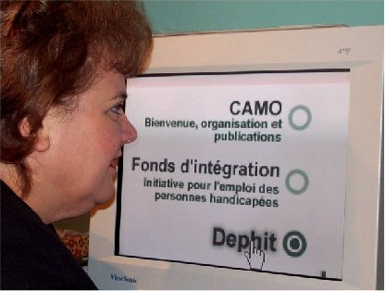
Ergonomia em informatica
Ergonomia = compatibilidade do material e do software com os usuários do ponto de vista:
sociológico
Restrições fisiológicas (em particular visuais)
Atividades cognitivas
J.-C. Spérandio, 1984
Notes:
<number>

Slide 13
Usuário e o dispositivo interativo Final Feliz
Satisfação e Conforto,
Saúde e bem-estar
Produtividade
Interface ergonômica....
Utilidade,
Intuitividade
Facilidade de uso
Eficiência de uso

Slide 14
Usuário e o dispositivo interativo Final Pouco Feliz
Aborrecimentos, frustrações
Estresse, psicopatologias
Subutilização e abandono do sistema
Deficiências de interface...
desconhecimento do cognitivo humano
desconhecimento da atividade
desinteresse pela lógica de utilização
falta de ferramentas lógicas

Slide 15
Ergonomia da Informática
Caracterização
Tem por domínio o conjunto de atividades mentais dos sujeitos engajados na realização de uma tarefas informatizadas.
Bases da Ergonomia da informática
Conhecer o operador/usuário
Conhecer o trabalho

Slide 16
Ergonomia da Informática Fundamentos
Conhecer o Usuário
Características Gerais
A cognição humana
Percepção, Memória, Raciocínio, ....
Personalidades
A comunicação humana e a semiótica
Características Específicas
Formação, experiência na tarefa, domínio da informática, ...

Slide 17
Ergonomia da Informática Fundamentos
Conhecer o Trabalho
Objetivos e estratégias dos usuários
Lógicas envolvidas
Funcionamento - interna/projetista
Utilização - externa/operador
Perspectivas do trabalho
Tarefa - Trabalho prescrito
Atividade - Trabalho efetivo

Slide 18
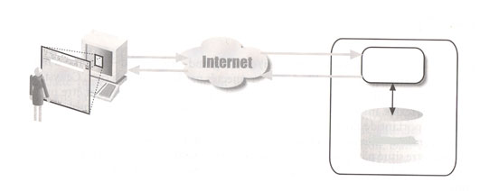
Duas lógicas: usuário e sistema
Lógica do sistema
Lógica do funcionamento
Ele funciona bem?
Como fazer para que ele funcione?
Lógica
Usuário/
Lógica de uso

Slide 19
Lógicas no Trabalho
Lógica de Funcionamento
Representação baseada em aspectos internos (escondidos) de funcionamento;
Logica de Operação
Representação baseada em aspectos visíveis do sistema

Slide 20
As Perspectivas do Trabalho
Tarefa
trabalho prescrito, refere-se àquilo que a pessoa deve realizar.
Atividade
trabalho realizado, refere-se ao modo como a pessoa realmente leva a efeito sua tarefa.

Slide 21
Ergonomia de Interfaces Humano-Computador (IHC)
Um software ergonômico aquele que é perfeitamente adaptado (ou o mais adaptado possível) às características do usuário e as tarefas a que ele se destina.
Ergonomia cognitiva - modelagem
Análise Ergonômica do Trabalho-AET
Métodos e técnicas de concepção e avaliação
Regras, critérios e Recomendações
Ferramentas da ergonomia

Slide 22
Técnicas de coleta de dados em ergonomia
Análise da documentação
Entrevistas
Observações
Questionários
Verbalização
Registros (video/audio)
OBS.: Técnicas de pesquisa qualitativa e quantitativa

Slide 23
Interfaces
São todos os aspectos dos sistemas informáticos que influenciam na participação do usuário nas tarefas informatizadas – aspectos gráficos, objetos e objetivos de interação e do usuário.
É a zona de comunicação em que se realiza a interação entre o usuário e o programa
Conceber uma interface é resolver um problema
de comunicação!

Slide 24
Foco da ergonomia de software
A concepção de interfaces ergonômicas deve ser baseada em dois pilares:
Cognição * Ergonomia
Usuário * Trabalho
Ergonomia
Cognitiva
AET

Slide 25


Ergonomia de IHC
A área de estudos da ergonomia de software interessa-se ao mesmo tempo à:
utilidade (adequação a tarefa)
usabilidade (facilidade de uso)
utilizabilidade (utilidade + usabilidade)
(facilidade de aprendizagem e de utilização)
visa favorecer a adequação dos software, particularmente das interfaces, às tarefas e objetivos de interação do usuário.

Slide 26
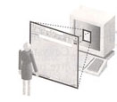


Design Centrado no usuário
Informação
Perfil do publico ?
Objetivos ?
Cultura Internet ?
Marca
Cultura
Em função do objetivo, quais são as informações que o usuário quer e de que ferramentas ele precisa para conseguir esse objetivo ?
Notes:
<number>

Slide 27
Interface: mediação e comunicação
Banco
Dados
Mais que um espaço
visual...
...um mediador
amigavel e funcional .
Resultados
ferramentas
Funções
Interface
Usuários
...uma gestão da
comunicação
(Interação Homem-Máquina)
Mais que um layout de
Informação...
Notes:
<number>

Slide 28
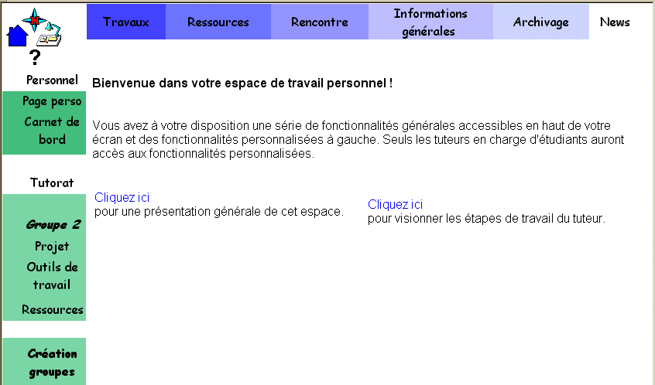

Interface: entre espaço visual e navegação
Layout
Diagramação
Navegação
Bússola
Espaço comum
Onde estou ?
Espaço pessoal
Nome Pagina
Zona
Conteúdo
Onde que
eu estava ?
Onde posso
Ir ?
Notes:
<number>

Slide 29
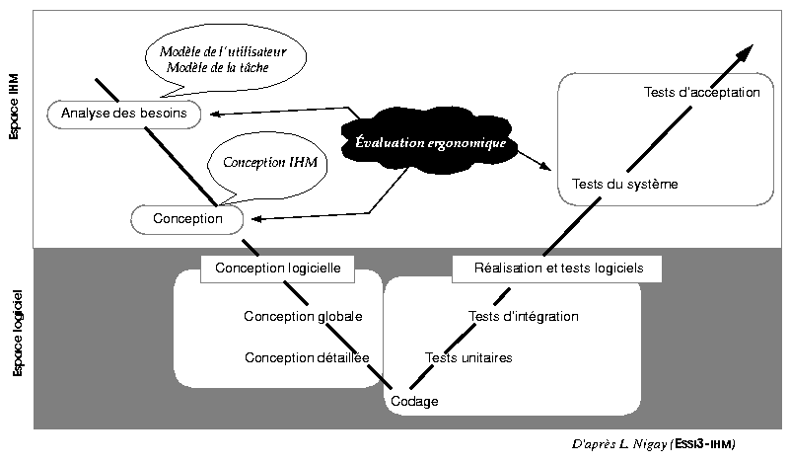
Avaliação e Concepção ergonômica
Concepção ergonômica
Modelo do Usuário
Modelo da Tarefa
Analise necessidades
Avaliação ergonômica
Testes de aceitação
Concepção IHM
Testes do sistema
Concepção
A ergonomia não é só avaliação, ela é também concepção!
Notes:
<number>

Slide 30
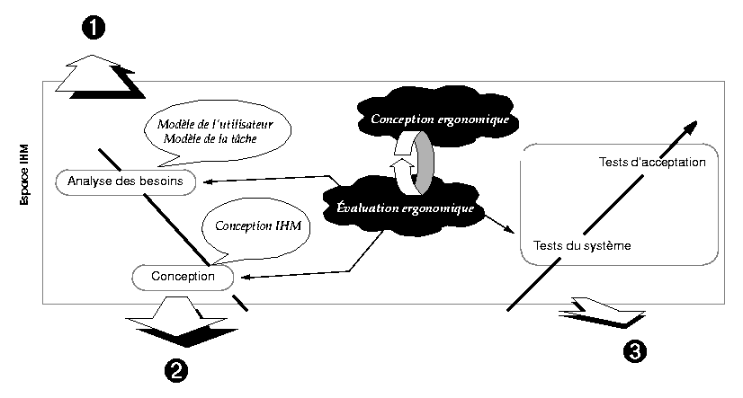
Avaliação e Concepção ergonomica (b)
Porque os critérios de avaliação são os critérios de concepção
Analise necessidade
Finalidade : conhecer as necessidades dos usuários
Avaliação
Finalidade : regular o sistema para ter certeza que esse último satisfaz realmente as necessidades dos usuários
(Thomas, 1996)
Notes:
<number>

Slide 31
O que é a ergonomia ? Ergonomia cognitiva (ou ergonomia do trabalho mental)
Ergonomia = relativa todos os aspectos do trabalho necessitando um tratamento da informação pelo operador humano, e implementando os processos psicologicos seguintes :
A tomada de informação no mundo exterior, isto é a percepção,
A analise de informação , istó é o raciocinio sobre todas suas formas, portanto sobre a informação externa (proveniente da parcepção) ou sobre a informação interna (proveniente da memória),
A memória, de curto a longo prazo,
A representação mental
J.-C. Spérandio, 1984
Notes:
A Análise Cognitiva especula como será o processo de aprendizado do usuário sobre a operação de um produto. Nesse processo, ela enfatiza as diferenças entre a experiência do usuário, suas expectativas e seu aprendizado.
O foco da análise são nos três pontos cruciais levantados por Norman no livro O Design do Dia-a-Dia (2006):
Propiciação (affordance) - como o usuário perceberá o que ele pode fazer com a interface
Memória (recall) - como o usuário tem que guardar e lembrar de informações para interagir
Descompasso (breakdown) - como o usuário pode se surpreender com a interface e aprender algo que não esperava aprender, por exemplo, através de um erro ou defeito na interface
Para realizar a análise, basta fazer as seguintes perguntas para cada estágio da interface analisada:
O que o usuário precisa saber?
O que o usuário precisa lembrar?
O que o usuário pode descobrir?
Em seguida, pode-se comparar estes requisitos do usuário com as funcionalidades que a interface oferece para suprí-los:
O que a interface explica?
O que a interface armazena?
O que a interface propõe?
Possivelmente haverão contradições entre as respostas, o que pode apontar sugestões de melhorias. A Análise Cognitiva é útil para avaliações formativas durante o processo de criação das interfaces e, ao contrário da Análise Heurística, não exige conhecimentos prévios. É um método interessante para pedir uma segunda opinião de um colega de trabalho sobre uma interface projetada.
O resultado mais interessante do método é que torna visível a quantidade imensa de conhecimentos que o usuário precisa ter para operar uma interface e que nem sempre a interface ajuda a fazer a ponte entre o que ele sabe e o que ele pode vir a descobrir. Na verdade, as descobertas mais importantes acontecem quando acontece algo inesperado, o descompasso. É uma quebra no fluxo que obriga o usuário a reavaliar seu curso de ação. Ou ele tenta de outro jeito, ou desiste. Tentando de outro jeito, ele pode aprender algo que não esperava.
Veja o arquivo em anexo para um exemplo prático de aplicação do método com um modelo de planilha.
<number>

Slide 32
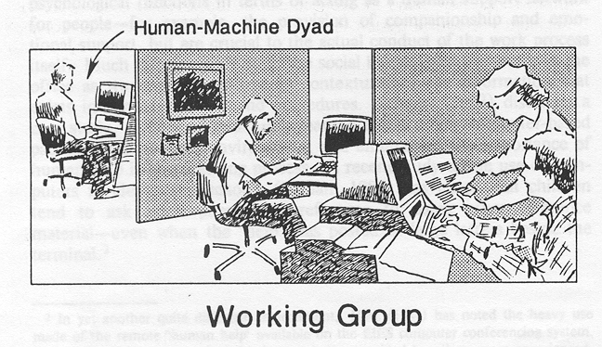
Ergonomia cognitiva, ergonomia individual
Ergonomia cognitiva ➔ considera sobretudo o usuário individual
Bannon, 1986
Notes:
<number>

Slide 33
Ergonomia social (a)
Bannon, 1986
Grupo de usuários ➔ Ergonomia social
As tecnologias da informação são destinadas às pessoas comunicando e trabalhando juntas
➔ CSCW (computer supported collaborative work) / Groupware

Slide 34
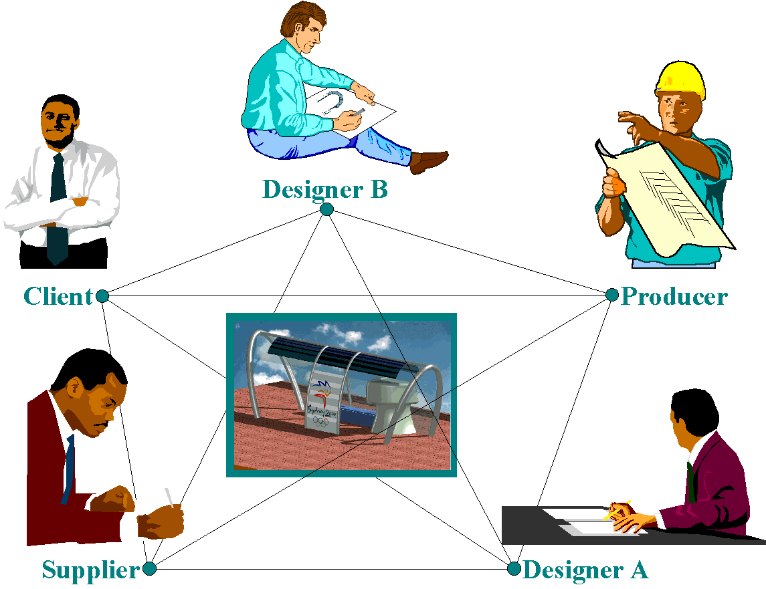
Ergonomie social
Usuário =
Usuário individual
Grupo de usuários trabalhando juntos
Seqüência de usuários numa organização, cada um se encarregando de uma parte da tarefa ou do processso (Dix et al., 1998)

Slide 35
Critérios e recomendações ergonômicas para IHC
Os critérios de Bastien & Scapin
A Norma ISO 9241
As 10 recomendações de Nielsen
Guias de estilos
Ver texto características de TODOS os softwares!

Slide 36
A Norma ISO 9241
Define a qualidade de um produto informatizado
- Partes 10 a 17 -
Princípios de diálogo
Utilizabilidade dos sistemas
Apresentação visual
Condução do usuário
Estilos de diálogo por menus, manipulação direta,
Linguagem de comando e formulários

Slide 37
Os 10 princípios de Nielsen
Heurísticas baseadas em 4 parâmetros:
Aprendizagem, eficiência, gestão de erros e satisfação
Os 10 princípios
1-visibilidade do estado do sistema
2-correspondência entre o sistema e o mundo real
3-controle do usuário e liberdade
4-consistência e padronização
5-prevenção contra os erros
6-reconhecimento em vez de memorização
7-flexibilidade e eficiência de utilização
8-design estético e minimalista
9-funções de ajuda
10-ajuda e documentação
Notes:
Tradução livre de Recomendações de usabilidade apresentadas por Nielsen (1994)
NIELSEN, J. Ten Usability Heuristics. Disponível em: http://www.useit.com/papers/heuristic/heuristic_list.html. Acesso em: 10 set 2006.
Apresentação: Estes são os dez princípios gerais para o projeto de interfaces com usuários. São chamadas heurísticas porque estão mais na natureza da experiência do que guidelines específicas da usabilidade.
1. Visibilidade do status de sistema
O sistema deve sempre manter os usuários informados sobre o que está ocorrendo, com respostas apropriadas e dentro do tempo razoável.
2. Correspondência entre o sistema e o mundo real
O sistema deve falar a língua dos usuários, com as palavras, frases e conceitos familiares ao usuário, ao invés de termos orientados pelo sistema. Seguir convenções do mundo real faz com que a informação apareça em ordem natural e lógica.
3. Controle e liberdade do usuário
Os usuários freqüentemente escolhem funções do sistema pelo erro e precisam de uma saída fácil, ao invés de longas seqüências de ação, quando encontram um estado indesejado. Deve existir suporte de fazer (undo) e refazer (redo).
4. Coerência e padrões
Os usuários não devem ter que saber se palavras, situações, ou ações diferentes significam a mesma coisa. O sistema deve seguir as convenções da plataforma.
5. Prevenção de erro
Por melhor que seja a mensagem de erro, um cuidadoso projeto de interface é que impede a ocorrência dos problemas em primeiro lugar. Eliminar circunstâncias que sejam propícias aos erros, ou verificá-las e apresentar ao usuário uma opção de confirmação antes que incidam no erro.
6. Mais reconhecimento que recordação
Minimizar a carga da memória do usuário permitindo a visualização de objetos, ações, e opções. O usuário não deve ter que lembrar informações de uma parte do diálogo para outra. As instruções para o uso do sistema devem ser visíveis ou facilmente recuperáveis sempre que apropriado.
7. Flexibilidade e eficiência de uso
Aceleradores são despercebidos pelos usuários principiantes, mas freqüentemente aceleram a interação para o usuário mais experiente de tal forma que o sistema possa atender para ambos usuários. Permitir que os usuários customizem ações freqüentes.
8. Projeto estético e minimalista
Os diálogos não devem conter informações que sejam irrelevantes ou que sejam raramente necessárias. Cada unidade extra da informação em um diálogo compete com as unidades relevantes da informação e diminui sua visibilidade relativa.
9. Ajuda ao usuário, diagnóstico e recuperação dos erros
As mensagens de erro devem ser expressas de forma clara (sem códigos), indicar precisamente o problema, e sugerir construtivamente uma solução.
10. Ajuda e documentação
Pode ser necessário que o sistema forneça ajuda e documentação, apesar de ser melhor quando o sistema é usado sem documentação. A informação deve ser fácil de ser encontrada, focada nas tarefas do usuário. Devem ser listados passos concretos a serem seguidos, e não ser muito extenso.

Slide 38
Condução
Compatibilidade
Os critérios
de
Bastien & Scapin
Carga de Trabalho
Controle explícito
Adaptabilidade
Fonte: apresentação de André Bisseret
Adaptado por Cassandra Ribeiro
Gestão de erros
Homogeneidade/Coerência
Significação de códigos e denominações
18
Notes:
Embora, sendo um dos materiais mais antigos, ainda sim, bastante completo. Cabe algumas atualizações nos exemplos.
Este documento é uma tradução livre das Recomendações de usabilidade apresentadas por Bastien & Scapin (1993)
BASTIEN, C. e SCAPIN, D. Ergonomic Criteria for the Evaluation of Human Computer Interfaces. INRIA, 1993.
Apresentação: A abordagem ergonômica em IHC deve estar baseada em oito critérios, os quais são apresentados de modo a identificar e classificar as qualidades e problemas ergonômicos do software interativo, a saber:
1. Condução Definição: A Condução se refere aos meios para advertir, orientar, informar, instruir e guiar o usuário na interação com o computador (mensagens, alarmes, rótulos, etc.). O critério de Condução é subdivido em quatro critérios: Orientação, Agrupamento/Distinção de Itens, Feedback imediato e Legibilidade.
Justificativas:
A boa condução facilita o aprendizado e uso do sistema por permitir aos usuários: saber, a qualquer hora, onde se encontra, numa seqüência de interações ou na execução de uma tarefa; conhecer as ações permitidas, bem como suas conseqüências; obter informações adicionais (eventualmente por demanda). A facilidade de aprendizado e de uso que acompanha a boa condução permite a melhoria do desempenho e redução dos erros.
1.1. Orientação Definição: O termo Orientação tem aqui uma definição maior que aquela que lhe é conferida geralmente. Este critério se refere também a todos os mecanismos ou meios utilizados para ajudar os usuário a saber as alternativas, quando várias ações são possíveis, dependendo do contexto. Orientação também diz respeito ao status do sistema que são informações que permitem aos usuários saber onde estão, informando sobre o status do sistema, bem como informações sobre a ajuda e o seu acesso.
Justificativas:
Uma boa orientação guia o usuário e poupa do aprendizado de uma série de comandos. A boa orientação permite também ao usuário saber exatamente o modo ou o estado que se encontra o sistema, bem como o que fez para se encontrar nessa situação. Uma boa orientação facilita, então, a navegação no aplicativo e ajuda a diminuir a ocorrência de erros.
Exemplos de recomendações:
- Guiar as entradas e saídas e indicar a forma adequada e os valores aceitáveis, por exemplo, incluir num campo um rótulo adicional com formato de data (por exemplo, Data (dia/mês/ano): __/__/__). - Apresentar unidades de medida para entrada de dados;
- Indicar todos as informações de estado (por exemplo, modos, valores, etc.). - Para cada campo, apresentar o rótulo associado. - Fornecer comprimento (quantidade de caracteres permitida) para entrada de dados. - Fornecer um título para cada janela. - Fornecer ajuda online.216
1.2. Agrupamento/Distinção de Itens Definição: O critério Agrupamento/Distinção de Itens diz respeito à organização visual dos itens de informação, relacionados uns com os outros. Este critério leva em conta a topologia (localização) e certas características gráficas (formato) para indicar se pertencem ou não a uma mesma classe de itens, ou também para indicar diferenças entre as classes. Este critério também diz respeito a organização dos itens dentro de uma mesma classe. O critério Agrupamento/Distinção de Itens é subdivido em dois critérios: agrupamento/distinção por localização e agrupamento/distinção por formato.
Justificativas:
A compreensão de uma tela pelo usuário depende, entre outras coisas, da ordem, do posicionamento, e da distinção dos objetos (imagens, textos, comandos, etc.) que são apresentados. Os usuários vão detectar os diferentes itens ou grupos de itens e aprender suas relações mais facilmente, se, por um lado, eles forem apresentados de uma maneira organizada (por exemplo, ordem alfabética, freqüência de uso, etc.), e se, por outro lado, os itens forem apresentados em formatos, ou codificados de maneira a indicar suas similaridades ou diferenças. Dessa forma a aprendizagem e a memorização de itens ou de grupos de itens é melhor. O Agrupamento/Distinção de Itens melhora a condução.
1.2.1 Agrupamento/Distinção de Itens por localização Definição: O critério agrupamento/distinção por localização diz respeito ao posicionamento relativo dos itens, estabelecido para indicar se eles pertencem ou não a uma dada classe, ou ainda, para indicar diferenças entre classes. Este critério também diz respeito ao posicionamento relativo dos itens dentro de uma mesma classe.
Justificativas:
A compreensão de uma tela pelo usuário depende, entre outras coisas, da ordem, do posicionamento, e da distinção dos objetos (imagens, textos, comandos, etc.) que são apresentados. Os usuários vão detectar os diferentes itens se eles forem apresentados de uma maneira organizada (por exemplo, ordem alfabética, freqüência de uso, etc.). Dessa forma a aprendizagem e a memorização de itens será melhorada. O Agrupamento/Distinção de Itens melhora a condução.
Exemplos de recomendações:
- Organize os itens em listas de hierarquia. - Agrupe as opções de menu em função dos objetos na qual eles se aplicam. - Quando muitas opções forem apresentadas, sua organização deve ser lógica (por exemplo, ordem alfabética, funcional, freqüência de uso, etc.).
1.2.2 Agrupamento/Distinção de Itens por formato Definição: O critério agrupamento/distinção por formato diz respeito mais precisamente às características gráficas (formato, cor, etc.) que indicam se itens pertencem ou não a uma determinada classe, ou que indicam distinções entre as classes diferentes, ou ainda distinções entre itens de uma mesma classe.
Justificativas:
Será mais fácil para o usuário saber a relação entre itens ou classes de itens, se diferentes formatos ou diferentes códigos ilustrarem suas similaridades ou diferenças. Tais relacionamentos serão mais fáceis de aprender e de lembrar. Um bom agrupamento/distinção de itens por formato melhora a condução.
Exemplos de recomendações:
- Estabelecer uma distinção visual de áreas que possuem diferentes funções (comandos, mensagens, etc.). - Estabelecer uma distinção visual entre os campos e seus rótulos.
1.3 Feedback imediato Definição: O critério Feedback imediato diz respeito às respostas do sistema com relação às ações do usuário. Estas ações podem ser um simples pressionar de uma tecla, até uma transação complexa como uma lista de comandos. Em todos os casos o computador deve fornecer feedback, e este deve ser rápido, com um tempo de resposta apropriado e consistente para cada tipo de transação. Em todos os casos, uma resposta rápida deve ser fornecida com informação sobre a transação solicitada e seu resultado.
Justificativas:
A qualidade e rapidez do feedback são dois fatores importantes para o estabelecimento de satisfação e confiança do usuário, bem como para o compreender o diálogo. Estes fatores permitem aos usuários ter um melhor entendimento do funcionamento do sistema.
A falta de feedback ou a demora de feedback podem ser desconcertantes para o usuário. Os usuários podem suspeitar de uma falha no sistema, e podem tomar atitudes prejudiciais para os processos em andamento.
Exemplos de recomendações:
- Todas as entradas devem ser apresentadas exceto as entradas de segurança (senhas). Entretanto, neste caso, todas as entradas devem produzir um feedback perceptível, por exemplo, uso de símbolos como asteriscos. - Depois de uma interrupção feita pelo usuário, deve ser apresentada uma mensagem assegurando que o sistema voltará ao estado anterior.
- No caso de processamentos longos, o sistema indicar ao usuário que o processamento está em curso.
1.4 Legibilidade Definição: Legibilidade diz respeito às características lexicais das informações apresentadas na tela que possam dificultar ou facilitar a leitura desta informação (brilho do caractere, contraste letra e fundo, tamanho da fonte, espaçamento entre palavras, espaçamento entrelinhas, espaçamento de parágrafos, comprimento da linha, etc.). Por definição o critério Legibilidade não diz respeito ao feedback ou mensagens de erro.
Justificativas:
A performance melhora quando a apresentação da informação na tela leva em conta as características cognitivas e perceptivas dos usuários. Uma boa legibilidade facilita a leitura da informação apresentada. Por exemplo, letras escuras em um fundo claro são mais fáceis de ler do que o contrário; um texto apresentado com letras maiúsculas e minúsculas é lido mais rapidamente do que texto escrito somente com maiúsculas.
Exemplos de recomendações:
- Títulos devem ser centralizados. - Rótulos devem ser apresentados em letras maiúsculas. - Cursores devem ser facilmente percebidos. - Quando o espaço para apresentação de texto é limitado, é preferível apresentar poucas linhas com texto longo do que muitas linhas com texto curto. - As linhas de textos contínuos devem ter no máximo 50 caracteres.
- A justificação de textos deve ser empregada se puder ser aplicado espaçamento variável, de forma que um espaçamento proporcional constante entre as letras e as palavras seja respeitado. - Em apresentação de textos utilize o mínimo possível de palavras hifenizadas.
2. Carga de trabalho Definição: O critério Carga de trabalho diz respeito a todos elementos da interface que têm um papel importante na redução da carga cognitiva e perceptiva do usuário, e no aumento da eficiência do diálogo. O critério Carga de trabalho está subdivido em dois critérios: Brevidade (que inclui Concisão e Ações Mínimas) e Densidade Informacional.
Justificativas:
Quanto maior for a carga de trabalho cognitivo, maior será a probabilidade de se cometer erros. Além disso, quanto menos o usuário se distrair com informações desnecessárias, estará mais capacitado a desempenhar suas tarefas com eficiência. Além do mais, quanto menos ações forem solicitadas, mais rápidas são as interações.
2.1 Brevidade Definição: O critério Brevidade diz respeito à carga de trabalho perceptivo e cognitivo do usuário, tanto para entradas e saídas individuais, quanto para conjuntos de entradas (por exemplo, um conjunto de ações necessárias para completar um objetivo ou uma tarefa). Brevidade corresponde ao objetivo de limitar a carga de trabalho de leitura e entradas, e o numero de passos. O critério Brevidade se divide em dois critérios: Concisão e Ações Míni mas.
Justificativas:
A capacidade de memória de curto prazo é limitada. Conseqüentemente, quanto menos entradas, menor a probabilidade de cometer erros. Além disso, quanto mais sucintos forem os itens, menor será o tempo de leitura. Quanto mais numerosos e complexas forem as ações necessárias par se chegar a uma meta, maior será a carga de trabalho e a probabilidade de ocorrência de erros.
2.1.1 Concisão Definição: O critério concisão diz respeito à carga de trabalho no nível perceptivo e cognitivo de saídas e entradas individuais. Por convenção, Concisão não diz respeito a feedback ou mensagens de erro.
Justificativas:
A capacidade de memória de curto prazo é limitada. Conseqüentemente, quanto menos entradas, menor a probabilidade de cometer erros. Além disso, quanto mais sucintos forem os itens, menor será o tempo de leitura.
Exemplos de recomendações:
- Para dados numéricos, não deve ser necessário o uso ‘0’ antes dos números. - Se os códigos forem maiores que 4 ou 5 caracteres deve se usar abreviaturas. - Permitir aos usuários entrada de dados curtos. - Quando uma unidade de medida é associada a um determinado campo, deve-se colocar a medida como rótulo, ao invés de solicitar ao usuário que a coloque.
2.1.2 Ações Mínimas Definição: O critério Ações Mínimas diz respeito à carga de trabalho com relação ao número de ações necessárias para completar um objetivo ou tarefa. Trata-se de limitar ao máximo o número de passos que o usuário precisar para continuar a tarefa.
Justificativas:
Quanto mais numerosas e complexas forem as ações necessárias para se chegar a uma meta, maior será a carga de trabalho e a probabilidade de ocorrência de erros.
Exemplos de recomendações:
- Minimizar o número de passos necessários para selecionar um item de menu. - Não solicitar uma entrada de dado ao usuário quando ela puder ser fornecida pelo computador. - Evitar entradas de comandos que incluem pontuação. - Para salvar dados, apresentar valores padrões em campos apropriados. - Para documentos com muitas páginas, deverá ser possível encontrar uma página sem ter que percorrer todas as páginas uma a uma.
2.2 Densidade informacional Definição: O critério Densidade Informacional diz respeito à carga de trabalho do usuário, do ponto de vista perceptivo e cognitivo, com relação ao conjunto total de itens de informação apresentados aos usuários, e não a cada elemento ou item individual.
Justificativas:
Na maioria das tarefas, a performance dos usuários é diminuída quando a densidade da informação é muito alta ou muito baixa: nestes casos, a ocorrência de erros é mais provável. Itens que não estão relacionados à tarefa devem ser removidos. A carga de memória do usuário deve ser minimizada. Usuários não devem ter que memorizar listas de dados ou procedimentos complicados (a memória de curto prazo é limitada). Eles não devem precisar executar tarefas cognitivas complexas quando estas não estão relacionadas com a tarefa em questão.
Exemplos de recomendações:
- Limite a densidade informacional na tela, apresentando somente as informações necessárias. - As informações não devem precisar de conversões. - Não solicitar aos usuários que se lembre de dados precisos de uma janela para outra.
- Os dados que podem ser calculados a partir das saídas pelo usuário devem ser feitos automaticamente. Não se deve exigir que o usuário efetue cálculos que podem ser feitos pelo computador.
3. Controle explícito Definição: O critério Controle explícito diz respeito tanto ao processamento de ações explicitas do usuário, como do controle que os usuários têm sobre o tratamento de suas ações. O critério Controle explícito se subdivide em dois critérios: Ações explícitas do usuário e Controle do Usuário.
Justificativas:
Quando os usuários definem explicitamente suas entradas, e quando estas entradas estão sob seu controle, os erros e as ambigüidades são limitados. Além disso, o sistema será mais bem aceito pelos usuários se eles tiverem controle sobre o diálogo.
3.1 Ações explícitas do usuário Definição: O critério Ações explícitas do usuário se refere às relações entre o processamento pelo computador e as ações do usuário. Esta relação deve ser explícita, como por exemplo, o computador deve processar somente aquelas ações solicitadas pelo usuário e somente quando solicitado a fazê-lo.
Justificativas:
Quando o processamento pelo computador resulta de ações explícitas dos usuários, estes aprendem e entendem melhor o funcionamento da aplicação, e menos erros são observados.
Exemplos de recomendações:
- O sistema deve solicitar ao usuário uma ação explícita para iniciar um processamento de entrada de dado; não iniciar o processamento como efeito (como atualizar um dado) de alguma outra ação (como imprimir um arquivo). - Se a seleção de menu é feita por cursor de mouse, elabore uma ação explicita de validação para ambas ações: uma para a seleção do mouse e outra para o clique.
- As entradas de comando devem ser terminadas com uma ação de ENTER, acompanhada de facilidades de edição.
3.2 Controle do usuário Definição: O critério controle do usuário se refere ao fato de que os usuários devem estar sempre no controle do processamento do sistema (como interromper, cancelar, suspender e continuar). Cada ação possível do usuário deve ser antecipada e opções apropriadas devem ser oferecidas.
Justificativas:
O controle sobre as interações favorece a aprendizagem e assim diminui a probabilidade de erros. Como conseqüência, o computador se torna mais previsível.
Exemplos de recomendações:
- Permitir aos usuários o controle do ritmo de suas entradas, ao invés do ritmo ser controlado pelo sistema ou por eventos exteriores. - O cursor não deve se movimentar automaticamente sem controle do usuário (exceto para procedimentos estáveis e bem conhecidos como preenchimento de formulários). - As páginas não devem ser mudadas sem o controle do usuário. - Permitir aos usuários interromper ou cancelar a qualquer momento as ações ou processos em curso. - Fornecer a possibilidade de desistência do cancelamento em curso e fornecer a possibilidade de restaurar a situação anterior.
4. Adaptabilidade Definição: A adaptabilidade de um sistema diz respeito à sua capacidade de se comportar conforme o contexto, e conforme as necessidades e preferências do usuário. O critério adaptabilidade se subdivide em dois critérios: a Flexibilidade e a consideração da experiência do usuário.
Justificativas:
Quanto mais variadas são as maneiras de realizar uma tarefa, maiores são as chances do usuário de escolher e dominar uma delas no curso de seu aprendizado. Deve-se, portanto, fornecer ao usuário procedimentos, opções, comandos diferentes permitindo alcançar um mesmo objetivo.
Além disso, uma interface não pode atender ao mesmo tempo a todos os seus usuários em potencial. Para que não tenha efeitos negativos sobre o usuário, a interface deve, conforme o contexto, se adaptar a ele.
4.1 Flexibilidade Definição: O critério flexibilidade se refere aos meios colocados à disposição do usuário que permite customizar a interface a fim de levar em conta suas estratégias ou seus hábitos de trabalho e as exigências da tarefa. Flexibilidade corresponde também ao número de diferentes maneiras à disposição do usuário para alcançar um dado objetivo, em outras palavras, a capacidade da interface se adaptar as variadas ações dos usuários.
Justificativas:
Quanto mais formas de efetuar uma tarefa existirem, maiores serão as chances de que o usuário possa escolher e dominar uma delas no curso de sua aprendizagem.
Exemplos de recomendações:
- Quando as exigências dos usuários são imprecisas, forneça ao usuário certa liberdade para controlar a configuração das apresentações. - Quando os designers de interface não podem prever quais valores padrões serão úteis, permita aos usuários definir, mudar ou remover esses valores.
- Quando algumas apresentações forem desnecessárias, os usuários devem poder removê-las temporariamente. - A seqüência de entrada de dados deve poder ser modificada para que se adapte às preferências dos usuários. - Quando não se pode especificar o formato de um documento, deve-se permitir aos usuários defini-lo e salvá-los para uma utilização posterior. - Deve-se permitir aos usuários que coloquem nomes para campos de dados que eles tenham criado.
4.2 Experiência do usuário Definição: O critério Experiência do usuário diz respeito aos meios implementados que permitem que o sistema respeite o nível de experiência do usuário.
Justificativas:
Usuários experientes e inexperientes têm diferentes necessidades. Pode-se fornecer aos usuários inexperientes diálogos bem conduzidos, ou mesmo passo a passo. Para usuários experientes, os diálogos de iniciativa somente do computador entediam e diminuem o seu rendimento; atalhos podem permitir a eles acesso às funções do sistema mais rapidamente. Diferentes níveis de interação devem levar em conta a experiência do usuário.
No entanto, a maioria dos sistemas terá usuários com variações no grau de experiência. Os usuários podem se tornar especialistas, devido à utilização continuada, ou menos especialistas, depois de um longo período de não-utilização. A interface deve também ser projetada para lidar com as variações do nível de experiência.
Exemplos de recomendações:
- Permitir aos usuários desviar de uma série de seleção de menus, fazendo um comando equivalente ou um atalho de teclado direto. - Permitir aos usuários experientes realizar uma série de comandos ao mesmo tempo, e aos usuários inexperientes de modo passo a passo. - Tipos de diálogos devem ser projetados para atender as necessidades dos diferentes usuários.
- Permitir diferentes modos de diálogo correspondente aos diferentes grupos de usuários (por exemplo, ofereça orientação como característica opcional que pode ser selecionada para usuários novatos, mas omitida por usuários experientes). - Técnicas adotadas para guiar usuários inexperientes podem diminuir sua velocidade, para isso, forneça alternativas para permitir que o usuário consiga desviar destes procedimentos. - Em mensagens de erro, permita aos usuários que saibam maiores detalhes do erro com linguagem adaptada ao seu nível de conhecimento.
5. Gestão de erros Definição: O critério Gestão de erros se refere a todos os meios que permitem evitar ou reduzir a ocorrência de erros, e quando eles ocorrem, que favoreçam sua correção. Os erros são aqui considerados como entradas de dados incorretas, entradas com formatos inadequados, entradas de comandos com sintaxes incorretas, etc. O critério Gestão de erros é subdivido em três critérios: Proteção contra os erros, Qualidade das mensagens de erro e a Correção dos erros.
Justificativas:
As interrupções provocadas pelos erros têm conseqüências negativas sobre a atividade do usuário. Em geral, elas prolongam as transações e perturbam o planejamento. Quanto menor é a possibilidade de erros, menos interrupções ocorrem e melhor é o desempenho.
5.1 Proteção dos erros Definição: O critério Proteção dos erros se refere aos meios para detectar e prevenir os erros de entradas de dados ou comandos, ou possíveis ações com conseqüências desastrosas e/ou não recuperáveis.
Justificativas:
É preferível detectar os erros no momento da entrada do que no momento da validação. Isto pode evitar perturbações no planejamento da tarefa.
Exemplos de recomendações:
- Quando um usuário vai realizar o log-off e alguma transação não foi completada, ou se algum dado pode ser perdido, deve-se apresentar uma mensagem de advertência solicitando sua confirmação. - Os rótulos de campos devem ser protegidos.
- Campos projetados para apresentar informações devem ser protegidos: os usuários não devem ter permissão para modificar a informação contida nesses campos. - Assegure que a interface do software estará apropriada de acordo com todas as possibilidades de erro, incluindo entradas acidentais como de teclado.
5.2 Qualidade das mensagens de erro Definição: O critério Qualidade das mensagens refere-se à pertinência, à facilidade de leitura e à exatidão da informação dada ao usuário sobre a natureza do erro cometido (sintaxe, formato, etc.), e sobre as ações a serem executadas para corrigi-lo.
Justificativas:
A qualidade das mensagens favorece o aprendizado do sistema indicando ao usuário a razão ou a natureza do erro cometido, o que ele fez de errado, o que ele deveria ter feito e o que ele deve fazer.
Exemplos de recomendações:
- Se o usuário seleciona uma tecla de função inválida, nenhuma ação deve resultar, exceto uma mensagem indicando as funções apropriadas para aquela etapa da transação. - Forneça mensagens de erro com tarefas orientadas.
- Forneça mensagens de erro mais específicas possível. - Forneça mensagens de erro breves, porém informativas. - Adote um vocabulário neutro para as mensagens de erro, não personalize, não faça reprovações ao usuário e não utilize tom de humor.
5.3 Correção dos erros Definição: O critério Correção dos erros diz respeito aos meios colocados à disposição do usuário com o objetivo de permitir a correção de seus erros.
Justificativas:
Os erros são bem menos perturbadores quando eles são fáceis de corrigir.
Exemplos de recomendações:
- Permita a possibilidade de modificar os comandos no momento da sua saída. - Depois de cometer um erro, forneça ao usuário a possibilidade de corrigir somente a parte incorreta. - Se a transação foi completada e erros foram detectados, permita aos usuários fazer correções diretamente e imediatamente.
6. Coerência Definição: O critério Coerência se refere à forma na qual as escolhas na concepção da interface (códigos, denominações, formatos, procedimentos, etc.) são conservadas idênticas em contextos idênticos, e diferentes para contextos diferentes.
Justificativas:
Os procedimentos, rótulos, comandos, etc., são mais reconhecidos, localizados e utilizados, quando seu formato, localização, ou sintaxe são estáveis de uma tela para outra e de uma seção para outra. Nestas condições o sistema é mais previsível, a aprendizagem mais generalizável e o número de erros é reduzido. A falta de coerência pode aumentar o tempo de procura consideravelmente.
A falta de coerência é uma importante razão de recusa na utilização por parte dos usuários.
Exemplos de recomendações:
- Os títulos de janelas devem estar sempre localizados no mesmo lugar. - Utilize formatos de telas similares. - Utilize procedimentos similares para acessar o menu de opções. - Em ajudas, utilize as mesmas construções de frases.
- Prompts e comandos de entrada devem ser apresentados em localizações padroni zadas. - O formato de campos de entrada de dados deve sempre ser o mesmo.
7. Significado dos códigos e denominações Definição: O critério significado dos códigos e denominações diz respeito à adequação entre o objeto ou a informação apresentada ou solicitada, e sua referência. Códigos e denominações significativos possuem uma forte relação semântica com seu referente.
Justificativas:
Quando a codificação é significativa, a recordação e o reconhecimento são mais fáceis. Além disso, códigos e denominações não significativos para os usuários podem sugerir operações inadequadas para o contexto, conduzindo-os ao erro.
Exemplos de recomendações:
- Os títulos devem ser nítidos e significativos. - Apresente regras de abreviações explícitas. - Códigos devem ser significativos e familiares ao invés de arbitrários (por exemplo, M para masculino e F para feminino ao invés de 1 e 2).
8. Compatibilidade Definição: O critério compatibilidade refere-se ao acordo que possa existir entre as características do usuário (memória, percepção hábitos, competências, idade expectativas, etc.) e das tarefas de um lado, e a organização das saídas, das entradas e do diálogo de uma dada aplicação, de outro lado.
O critério compatibilidade também diz respeito à coerência entre os ambientes e entre as aplicações.
Justificativas:
A transferência de informações de um contexto a outro é mais rápida e eficiente quando o volume de informação que deve ser recodificado é limitado. A eficiência aumenta quando: os procedimentos necessários ao cumprimento da tarefa são compatíveis com as características psicológicas do usuário; os procedimentos e as tarefas são organizados respeitando as expectativas e práticas dos usuários; e quando as traduções, as interpretações, ou referências na documentação são minimizadas.
O desempenho é melhor quando a informação é apresentada de uma forma diretamente utilizável.
Exemplos de recomendações:
- A organização das informações apresentadas deve ser conforme a organização das entradas. - Os procedimentos de diálogo devem ser compatíveis com a ordem que o usuário imagina ou está habituado.
Os formatos de calendários devem seguir o costume dos usuários (calendário europeu: dia/mês/ano e calendário americano mês/dia/ano). - Os termos empregados devem ser familiares aos usuários e relacionados à tarefa realizada. - As unidades de medida devem ser aquelas normalmente utilizadas. - Apresentações de dados textuais, mensagens ou instruções, devem seguir as convenções de textos impressos.
https://www.youtube.com/watch?v=wQOMJG3ukFE
https://www.youtube.com/watch?v=iJleoRmq8C8

